Slide 1
JavaデスクトッププログラムをふつーのWindowsプログラムのように配布・実行 する方法とPCの動きが重くならないように 気を付けること JJUG CCC Spring 2016 I-5
高橋 徹

Slide 2
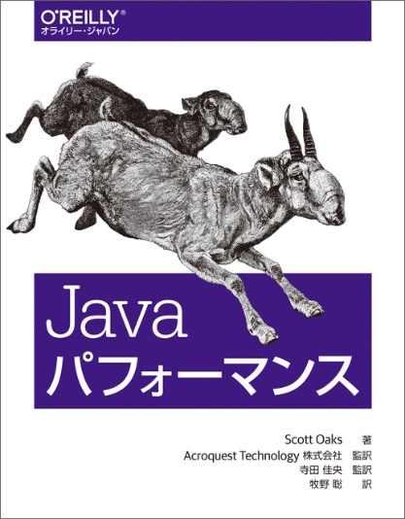
高橋 徹の自己紹介
コミュニティ活動
毎月1回読書会開催中
ブログ等
ブログ http://d.hatena.ne.jp/torutk/ 他
Twitter @boochnich
2016-01～今
2015-06～12
Notes:
Java読書会BOF開催データ
通算192回、28冊目、平均参加者数11.7人

Slide 3
アジェンダ
Java プログラムを使ってもらう
Windows インストーラー
メモリと CPU
簡単につくる
あれこれ注文をつける

Slide 4
Javaプログラムを使ってもらう

Slide 5
Javaプログラムを使ってもらう
簡単な配布、インストール、実行
CPUやメモリの使用は控え目

Slide 6
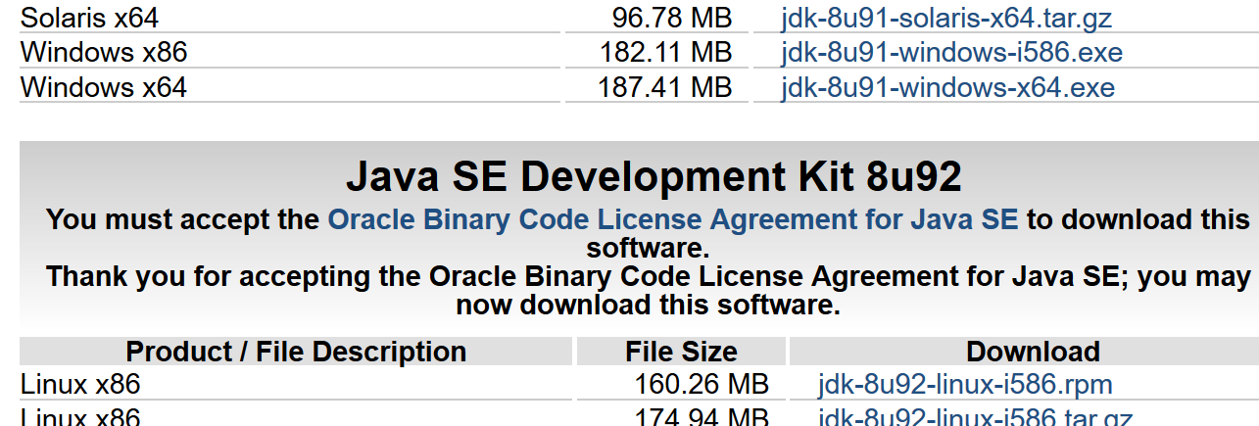
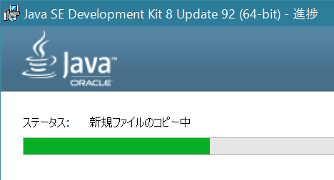
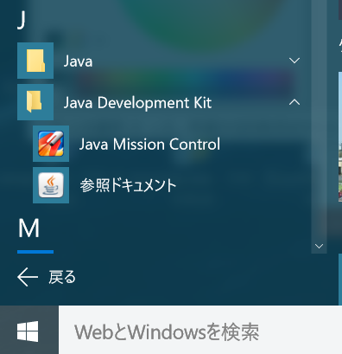
簡単な配布、インストール、実行
Microsoft Windows インストーラー

Slide 7
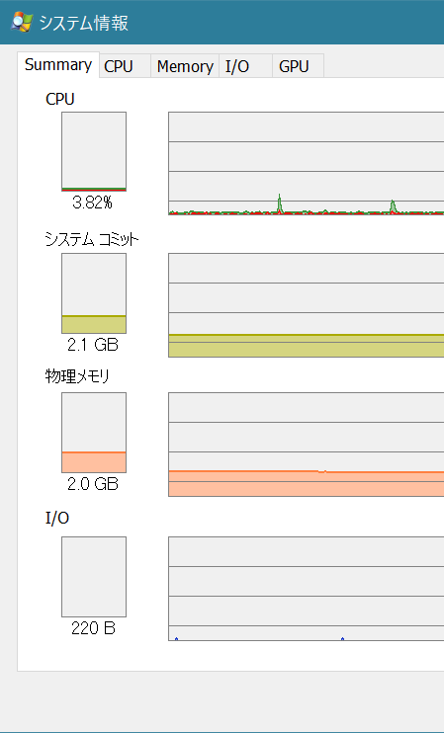
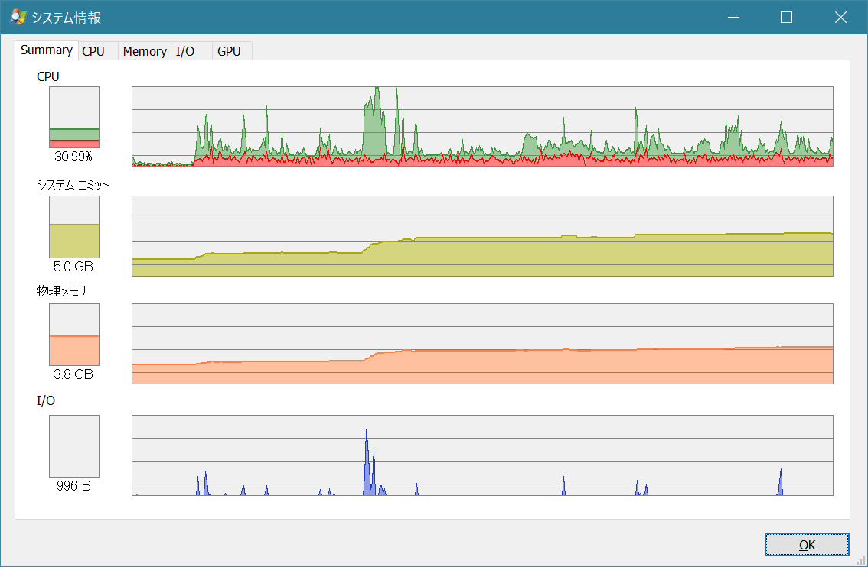
CPUやメモリの使用は控え目
多数のJavaプログラム（64bit）を実行すると、
CPU、メモリとも増加量が著しい
Process Explorer の System Information画面

Slide 8
Javaプログラムを使ってもらう
簡単な配布、インストール、実行
CPUやメモリの使用は控え目
Windowsインストーラーを作成
CPUやメモリの使用を抑制

Slide 9
アジェンダ
Java プログラムを使ってもらう
Windows インストーラー
メモリと CPU
簡単につくる
あれこれ注文をつける

Slide 10
Windows インストーラー
Javaプログラムのコンパイルと実行の流れ（非インストーラー）
ソース
ファイル
(*.java)
各種
リソース
ファイル
ソース
ファイル
(*.java)
各種
リソース
ファイル
コンパイラ
javac
アーカイバ
jaｒ
クラス
ファイル
(*.class)
アーカイブ
ファイル
(*.jar)
外部
ライブラリ
(*.jar)
クラス
ファイル
(*.class)
外部
ライブラリ
(*.jar)

Slide 11
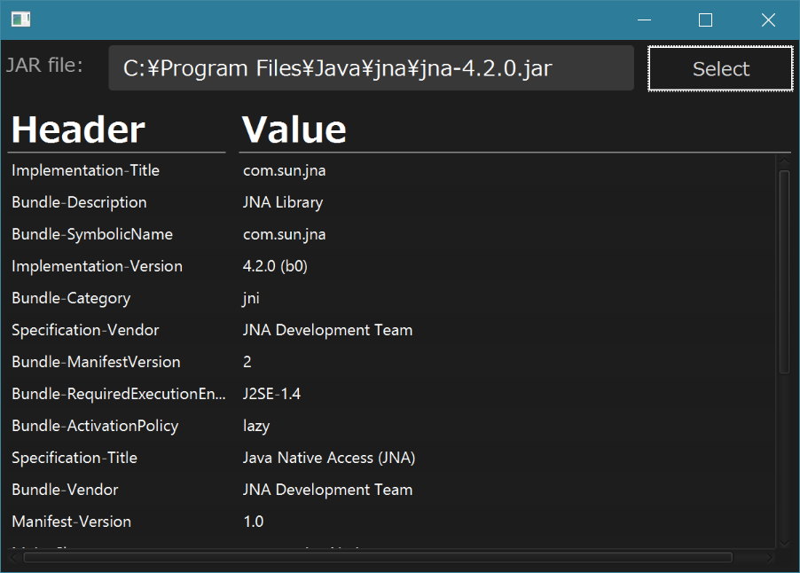
Windowsインストーラー
Javaプログラムのコンパイルと実行の流れ（非インストーラー）
アーカイブ
ファイル
(*.jar)
java
Java実行環境
（JRE）
設定ファイル等

Slide 12
Javaプログラムの配布のシーン
動かすにはJavaを入れてください。JDKでもJREでも良いっす。
あっ、Javaはバージョン8でお願いします。
あっ、Javaはバージョン8u40以上でお願いします。
あっ、環境変数JAVA_HOMEを設定してください。
バッチファイルのパスをファイルを、プログラムを置いたフォルダに修正して下さい。空白の含まれるパスはだめです。

Slide 13
Windowsインストーラー
Javaプログラムのコンパイルと実行の流れ（インストーラー）
アーカイブ
ファイル
(*.jar)
設定ファイル等
javapackager
インストーラー
（*.msi）
Java実行環境
（JRE）
javapackager は、Java SE 8u20から搭載
（それ以前のjavafxpackagerのリネーム）

Slide 14
Windowsインストーラー
Javaプログラムのコンパイルと実行の流れ（インストーラー）
ショートカット
インストーラー
（*.msi）
インストール
実行ファイル
（*.exe）
アーカイブファイル(*.jar)
設定ファイル等
Java実行環境（JRE）

Slide 15
Windowsインストーラー作成環境
Java SE Development Kit 8
WiX Toolset 3.10
http://wixtoolset.org
NetBeans IDE 8.1

Slide 16
Windowsインストーラーの作成
デモ１

Slide 17
アジェンダ
Java プログラムを使ってもらう
Windows インストーラー
メモリと CPU
簡単につくる
あれこれ注文をつける

Slide 18
PCのリソース（メモリとCPU）
典型的なノートPCの仕様
CPU | Intel 2core/4thread 2GHz
メモリ | 8GB
OS | Windows 10 64bit

Slide 19
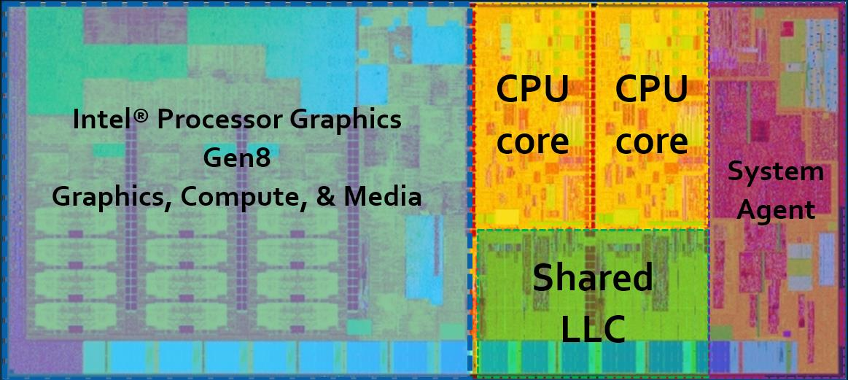
PCのリソース（メモリとCPU）
典型的なノートPCの仕様
CPU | Intel 2core/4thread 2GHz
メモリ | 8GB
OS | Windows 10 64bit
https://software.intel.com/en-us/articles/heterogeneous-computing-pipelining

Slide 20
PCのリソース（メモリとCPU）
Intel 2core/4thread 2GHz
ハイパースレッディングに注意
CPU coreは2つだが、JavaVMからはCPUが4つと見える。

Slide 21
PCのリソース（メモリとCPU）
演算処理
（同時8命令）
L1キャッシュメモリ
（命令32KB + データ32KB）
L2キャッシュメモリ
（256KB）
Haswellマイクロアーキテクチャ

Slide 22
PCのリソース（メモリとCPU）
thread
thread
演算処理
（同時8命令）
L1キャッシュメモリ
（命令32KB + データ32KB）
L2キャッシュメモリ
（256KB）
キャッシュ半減、競合増大

Slide 23
CPUを喰うJavaの処理
JITコンパイル・GCスレッド数（Intel 2core/4thread）
 | Oracle Java RE 8 64bit版 | Oracle Java RE 32ｂｉｔ版
JITコンパイルスレッド数（種類） | ３（Tiered Compile） | １（Client Compiler）
GCスレッド数（種類） | ４（Parallel） | １（Serial）
合計 | ７ | ２
（「Javaパフォーマンス」より）
ハイパースレッディングCPUで64bit JavaVMでは過剰にスレッドを使用する

Slide 24
PCのリソース（メモリとCPU）
 | Oracle Java RE 8 64bit版 | Oracle Java RE 8 32bit版
初期ヒープサイズ | 128MB | 16MB
最大ヒープサイズ | 2GB | 256MB
メタスペースサイズ | 20.75MB | 12MB
スタックサイズ（20スレッド分） | 20MB | 6.25MB
同一マシン上で複数のJavaプログラムを実行する場合、
64bit JavaVMのデフォルト設定ではメモリの使用が過剰
典型的なノートPCの仕様
CPU | Intel 2core/4thread 2GHz
メモリ | 8GB
OS | Windows 10 64bit

Slide 25
PCのリソース（メモリとCPU）
Windows OS上のプロセスのメモリ管理
仮想アドレス空間
使用
予約
空き
Virsutal Size
Private Bytesに着目
†1
Private Bytes
使用
（一部）
†2
†1） 他のプロセスと共有可能なメモリはPrivate BytesとWorking Set - Privateには含まれない
物理メモリ
Working Set - Private
†2） 物理メモリ上には実際にはリニアに配置されることはない
†1

Slide 26
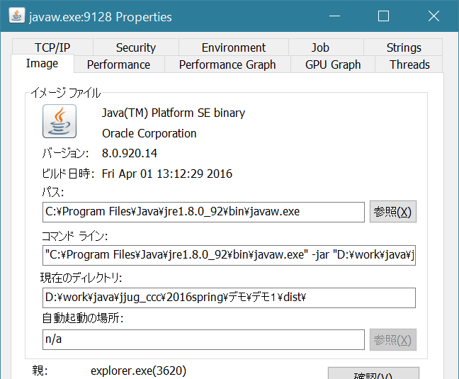
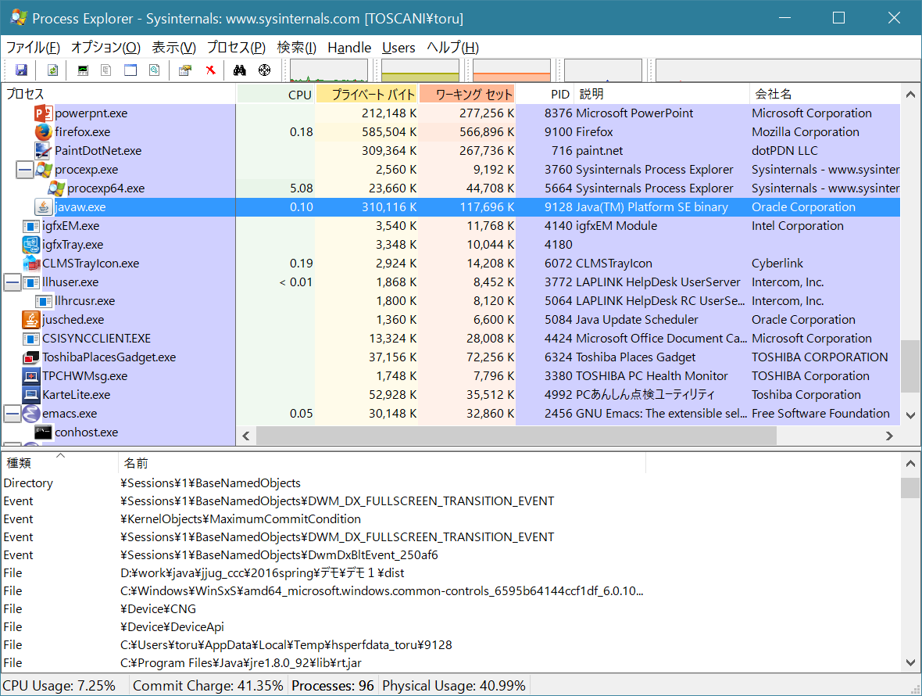
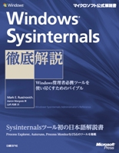
PCのリソース（メモリとCPU）
Process Explorerツールで使用メモリを測定
入手先「Windows Sysinternals」
https://technet.microsoft.com/ja-jp/sysinternals/bb842062.aspx
procexp.exe
http://ec.nikkeibp.co.jp/item/books/P94640.html

Slide 27
PCのリソース（メモリとCPU）
デモ２

Slide 28
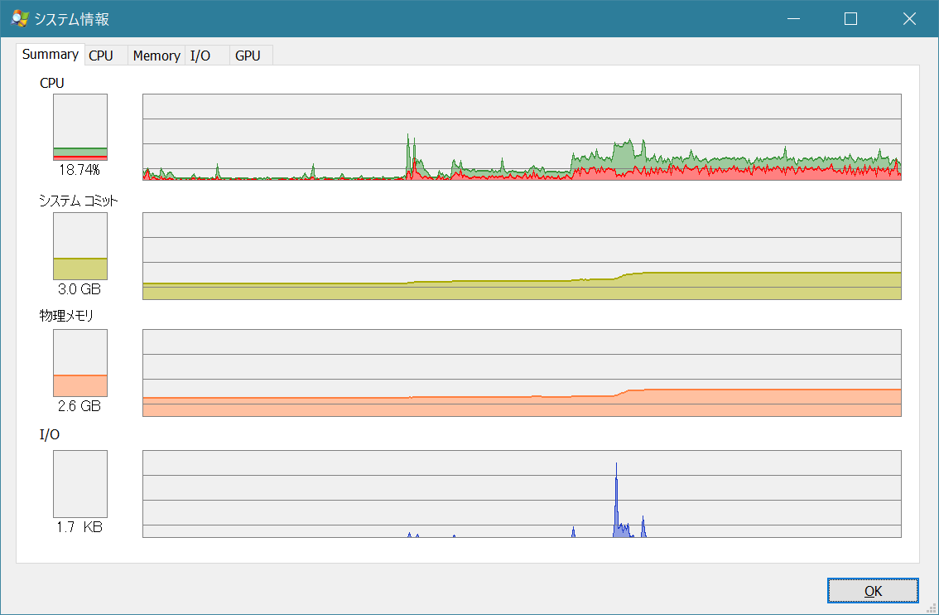
PCのリソース（メモリとCPU）
多数のJavaプログラムを実行すると、
CPU、メモリとも増加量が著しい
Javaプログラムを32bit JavaVM上で実行すると、
特にメモリの増加量を抑制できた
Process Explorer の System Information画面

Slide 29
Ｊａｖａプログラムの配布とＰＣのリソース
Windowsインストーラーを作成
CPUやメモリの使用を抑制
javapackagerでWindowsインストーラー（ＭＳＩ形式）を作成
32bit JavaVMでCPUやメモリの使用を抑制

Slide 30
Ｊａｖａプログラムの配布とＰＣのリソース
JavaVM 64bit上で実行する場合
32bit版JavaVMと近い設定をする
-Xms16m
-Xmx256m
-Xss320k
-XX:+UseSerialGC
-XX:CICompilerCount=2
 | JavaVM 32bit | JavaVM 64bit | JavaVM 64bit 調整
Private Bytes | 66MB | 304MB | 107MB
Working Set Private | 37MB | 87MB | 61MB

Slide 31
アジェンダ
Java プログラムを使ってもらう
Windows インストーラー
メモリと CPU
簡単につくる
あれこれ注文をつける

Slide 32
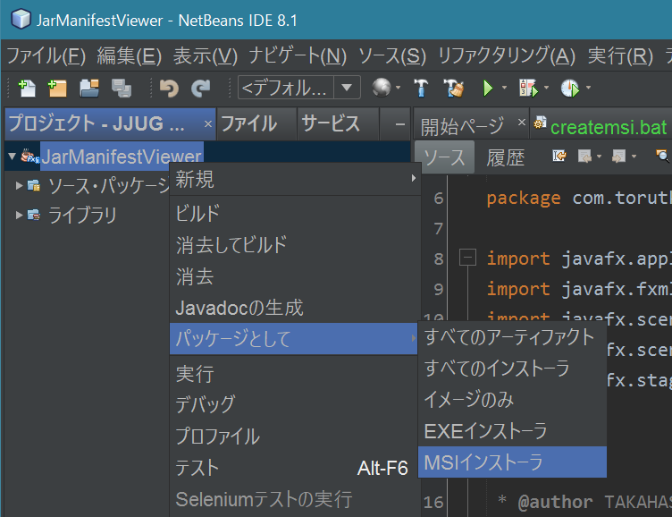
簡単につくる
NetBeans IDE でWindowsインストーラー作成
インストーラー作成
メニューが用意

Slide 33
簡単につくる
デモ３

Slide 34
アジェンダ
Java プログラムを使ってもらう
Windows インストーラー
メモリと CPU
簡単につくる
あれこれ注文をつける

Slide 35
あれこれ注文をつける
ＪＤＫ８のjavapackagerではできないこと
非ＡＳＣＩＩ文字での属性値設定
メジャーアップグレード・インストーラー作成
インストール先のカスタマイズ
インストーラーＵＩ
WiX Toolsetの世界で制御する

Slide 36
あれこれ注文をつける
ＷｉＸでＭＳＩ作成
アーカイブファイル
(*.jar)
ＷｉＸソース
ファイル
(*.wxs)
設定ファイル等
Java実行環境
（JRE）
light.exe
インストーラー
（*.msi）
candle.exe
WiXオブジェクトファイル
(*.wxsobj)

Slide 37
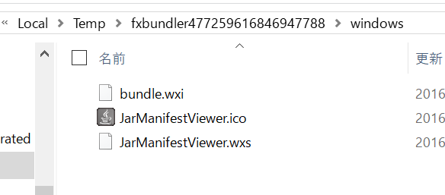
あれこれ注文をつける
javapackagerを-vオプション付きで実行
javapackagerが%Temp%下に生成するWiXソースファイルのパスが表示されるので、これを取得していじる
<JDK>\lib\ant-javafx.jarに含まれるtemplate.wxsを取り出していじる
javapackagerを実行するディレクトリ下に、package\windows\JarManifestViewer.wxs のようにアプリケーション名で保存すると、javapackagerがテンプレートとして利用する。

Slide 38
あれこれ注文をつける
デモ４

Slide 39
まとめ
JavaプログラムをWindowsインストーラーで配布
CPUとメモリを控え目に使うには32bit版Javaで実行

Slide 40
デモ内容

Slide 41
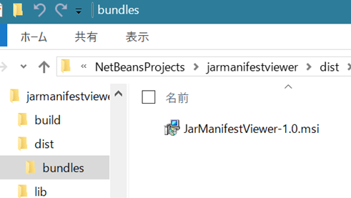
デモ１
createmsi.ps1
javapackager -deploy -native msi ^
-outdir dist -outfile JarManifestViewer ^
-srcdir dist -srcfiles jarmanifestviewer.jar ^
-appclass com.torutk.jarmanifest.JarManifestViewer ^
-description "View for JAR file manifest" ^
-name JarManifestViewer ^
-vendor Torutk ^
-BappVersion=1.0 ^
-Bwin.menuGroup="Torutk Tools"

Slide 42
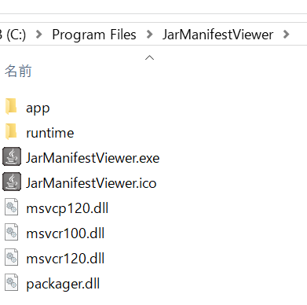
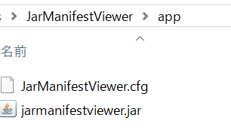
デモ１
Javapackagerで作成したMSIのインストール

Slide 43
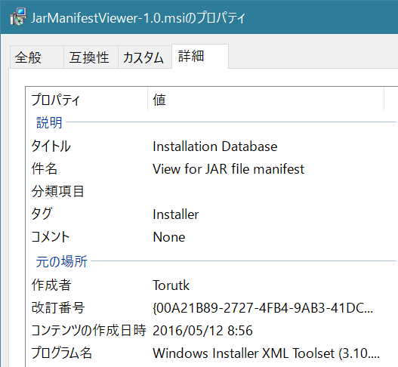
デモ１
javapackagerで作成したMSIのインストール

Slide 44
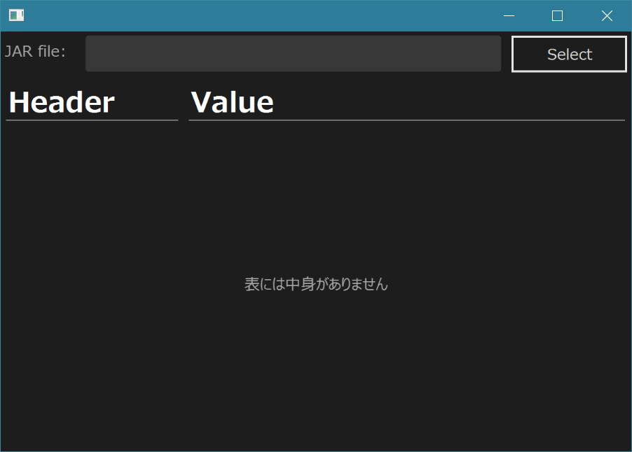
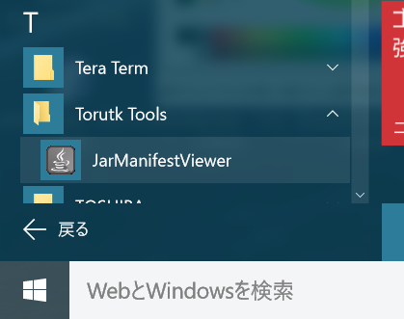
デモ１
プログラム実行

Slide 45
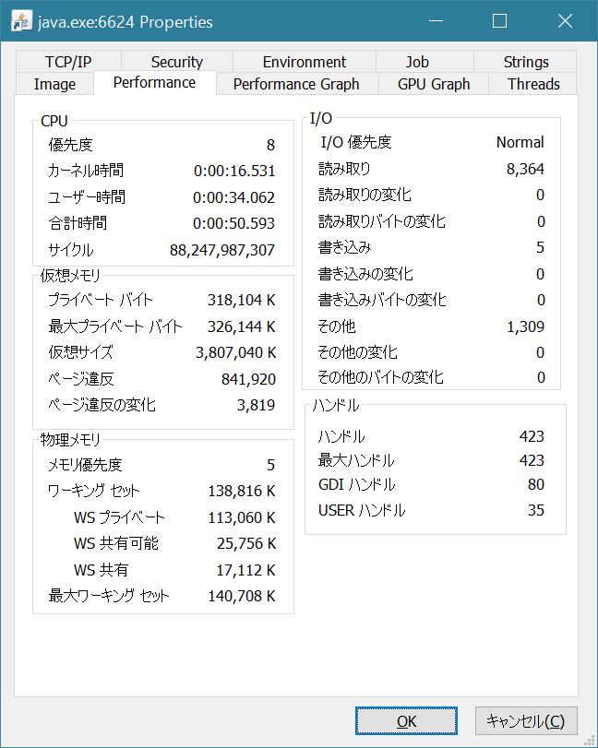
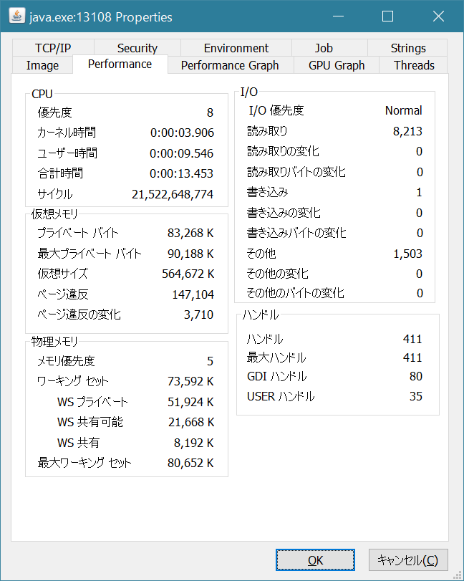
デモ２
メモリ
JDK 8u92 64bit版
JDK 8u92 32bit版
 | 64bit JVM | 32bit JVM
Private Bytes | 318MB | 88MB
Working Set - Private | 110MB | 50MB
Virsutal Size | 3717MB | 551MB

Slide 46
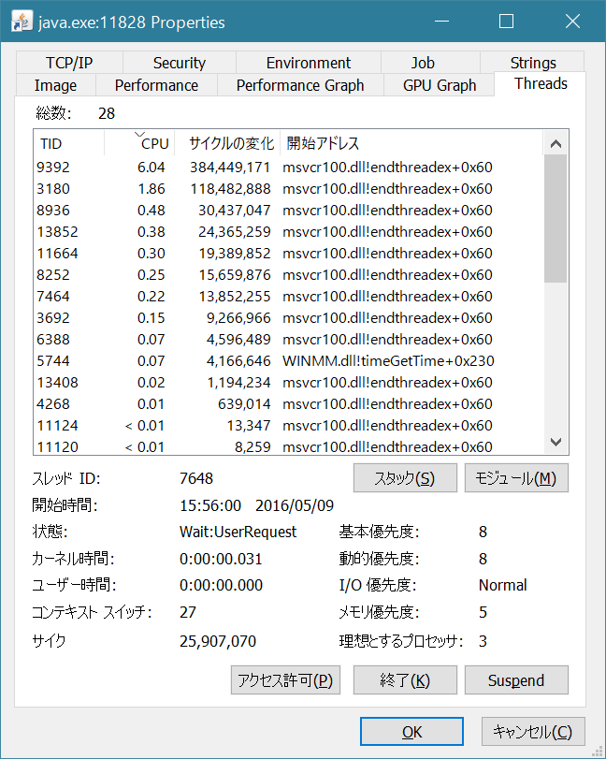
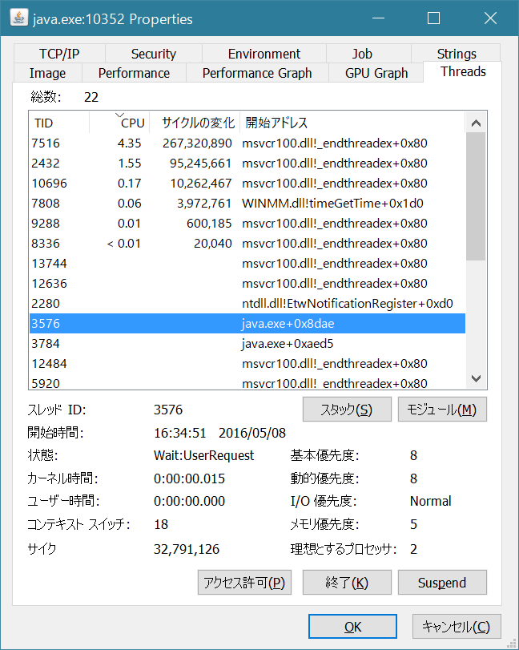
デモ２
CPU（スレッド）
JDK 8u92 64bit版
JDK 8u92 32bit版
 | 64bit JVM | 32bit JVM
Private Bytes | 318MB | 88MB
Working Set - Private | 110MB | 50MB
Virsutal Size | 3717MB | 551MB

Slide 47
デモ３
プロジェクトを右クリックし、
プロパティを開く

Slide 48
デモ３
JavaFX種類のプロジェクト・プロパティでの設定
Windowsインストーラの作成
システム共通（Program Filess)にインストール

Slide 49
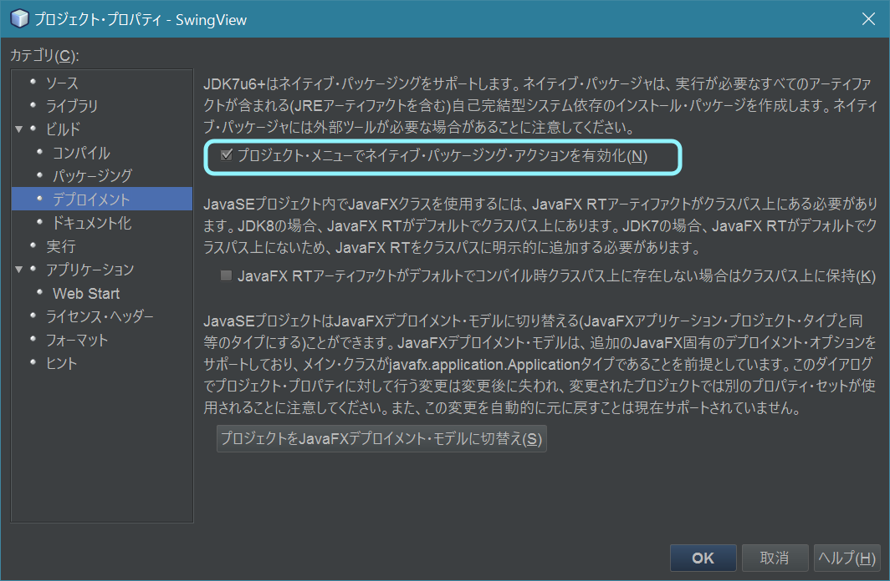
デモ３
Javaアプリケーション種類のプロジェクト・プロパティでの設定
Windowsインストーラの作成
細かな設定が必要な場合は、
プロジェクトをJavaFXアプリケーション種類に切り替え

Slide 50
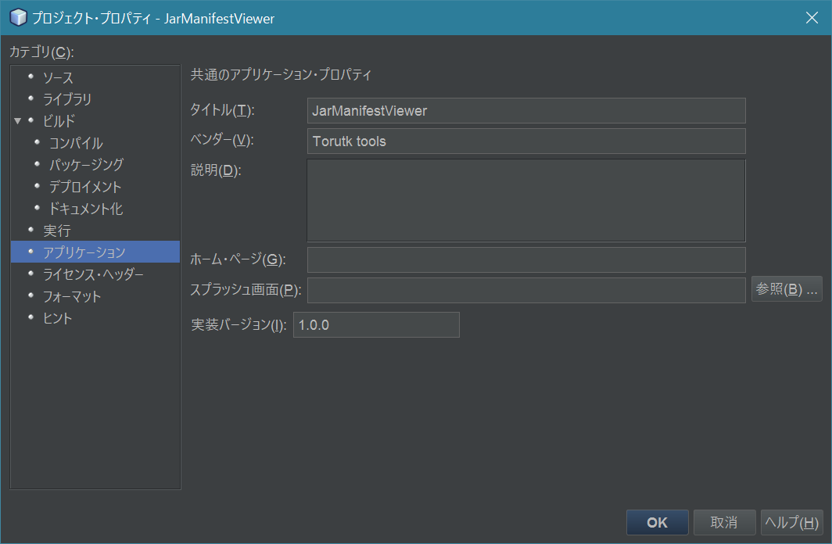
デモ３
・アプリケーション名
・インストーラーファイルの名称部分
・実行ファイル（.exe）名
・ショートカット名
・コントロールパネルの開発元
・スタートメニューのフォルダ名
・インストーラーファイルのバージョン名部分
・コントロールパネルのバージョン
注記）日本語等非ASCII文字を指定するとエラーとなります

Slide 51
デモ３
プロジェクトを右クリックし、
パッケージとして > MSIインストーラ
を実行する

Slide 52
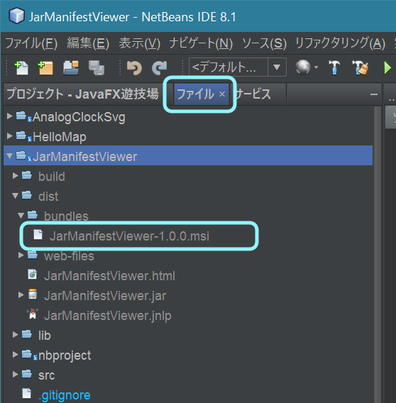
デモ３
ファイルタブを選択
プロジェクト下のdist\bundles下に
インストーラファイルが生成

Slide 53
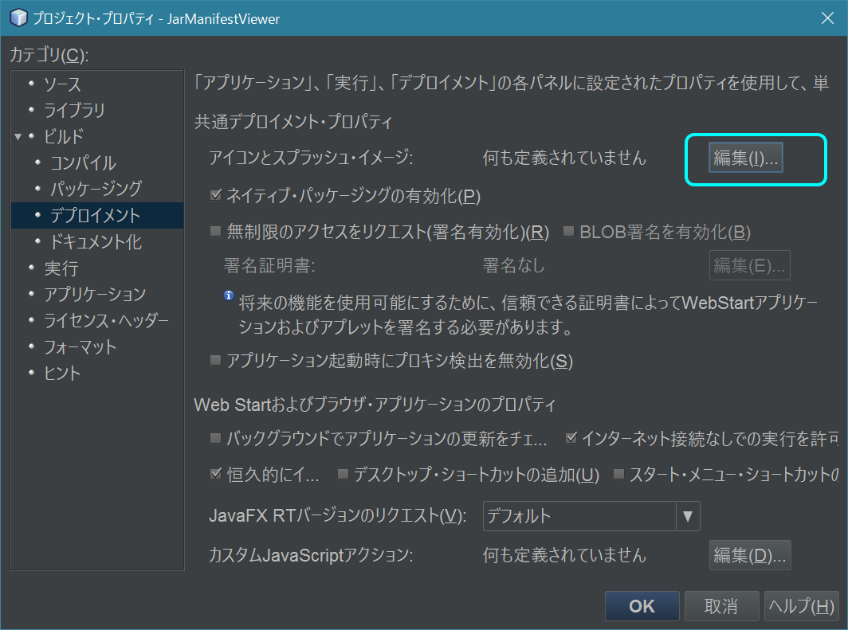
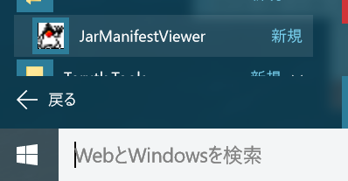
デモ３

Slide 54
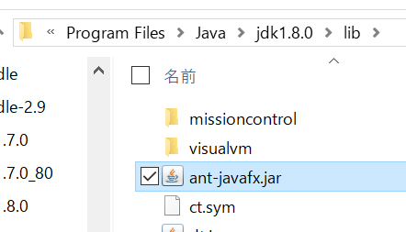
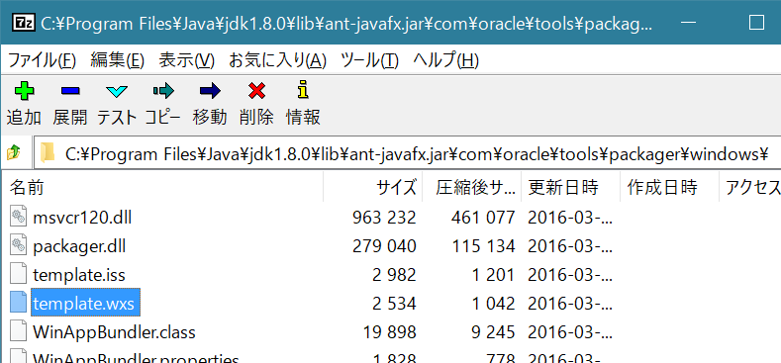
デモ４
（１）プロジェクト直下にpackage\windowsフォルダを作成
（２）JDKのlib\ant-javafx.jar をzip解凍ツールで
開き、
（４）JarManifestViewer.wxs に変えて保存
（３）その中からtemplate.wxs を
取り出し、

Slide 55
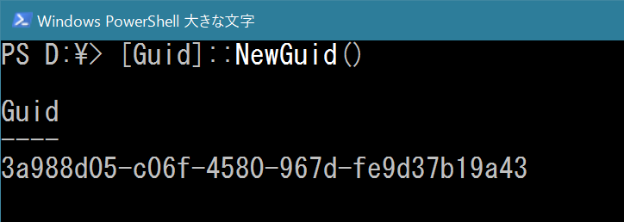
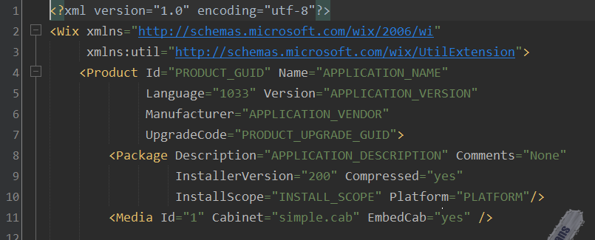
デモ４
（１）UUIDを生成
（２）JarManifestViewer.wxsの編集
<MajorUpgrade DowngradeErrorMessage="Already new [ProductName] installed. Stopping to install." />
（３）javapackager実行

Slide 56
補遺

Slide 57
補遺
コントロールパネルのプログラムと機能でインストール情報の確認
Windowsのコントロールパネルから
プログラム名、発行元、バージョン等を参照できる
アンインストールも簡単

Slide 58
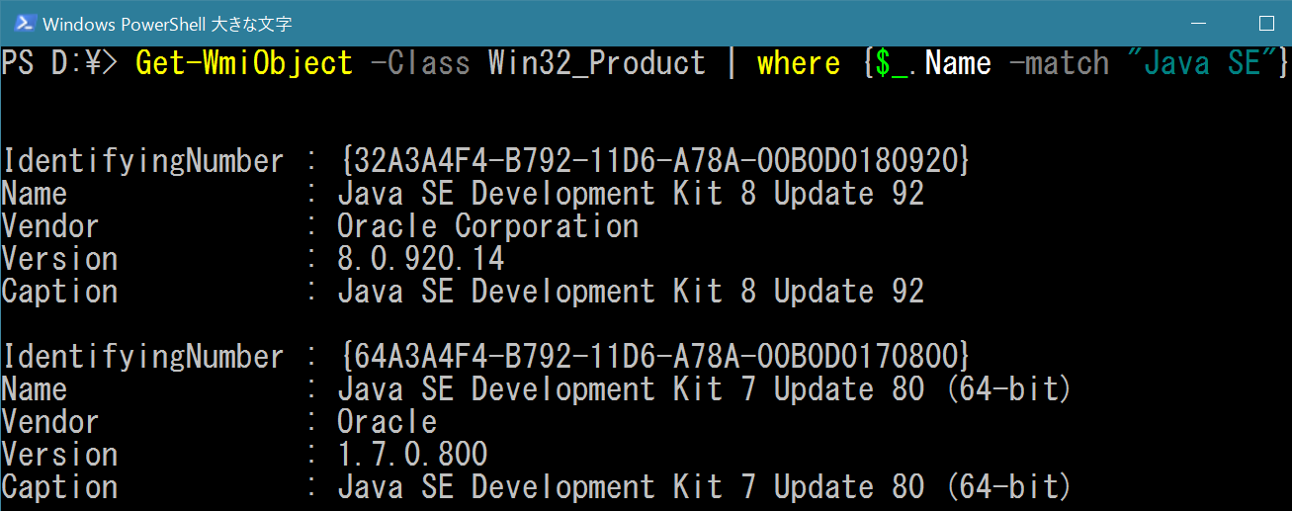
補遺
コマンドラインでインストール情報取得
リモートマシンの情報取得も可（-ComputerNameオプション）
MSI形式のインストーラでインストールしたものに限る

Slide 59
補遺
Windows Management Instrumentation
Windows OSのシステム情報の収集・監視・管理を行う仕組みです。ローカルおよびリモートを対象とします。
Get-WmiObject コマンドレットでインストール情報を取得
Windowsインストーラー形式（MSI）の情報のみ参照
ローカルホストおよびリモートホストの情報を取得可能

Slide 60
補遺
インストーラー作成ツール
Windowsインストーラー形式（MSI）を作成するもの、独自インストーラー形式を作成するものがある
Windowsインストーラー（MSI）
InstallShield
http://www.networld.co.jp/product/is/
商用製品。
Professional版（ノードロック）46万、
フローティング160万／ユーザー
限定版(LE)の権利がVisual Studio 2012～
（Professional以上）
Visual Studio Installer
商用製品のVisual Studioの拡張機能（無償）
WiX toolset
http://wixtoolset.org/
無償
独自インストーラー
Inno Setup
http://www.jrsoftware.org/isinfo.php
無償
NSIS
http://nsis.sourceforge.net/
無償
Java SE 8のjavapackagerは、
WiX toolsetまたはInno Setupを使う

Slide 61
補遺
インストーラーを作成するツール
Windowsインストーラー（MSI）形式
独自インストーラー形式
InstallShield
商用製品
Inno Setup
無償
Visual Studio Installer
商用製品
NSIS
無償
WiX toolset
無償

Slide 62
補遺
WiX Toolsetのインストール

Slide 63
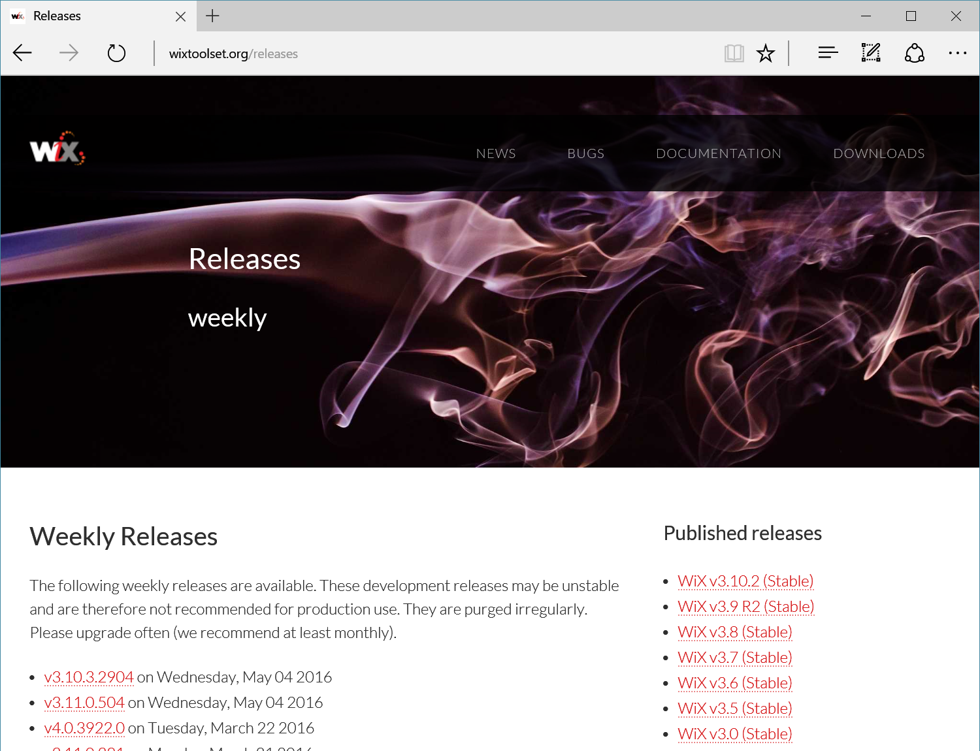
補遺
WiX Toolsetのインストール

Slide 64
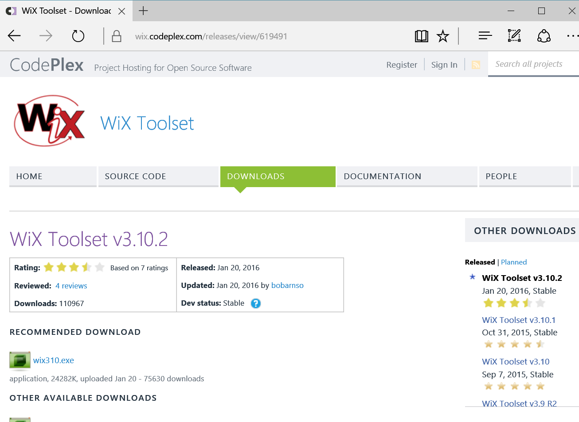
補遺
WiX Toolsetのインストール

Slide 65
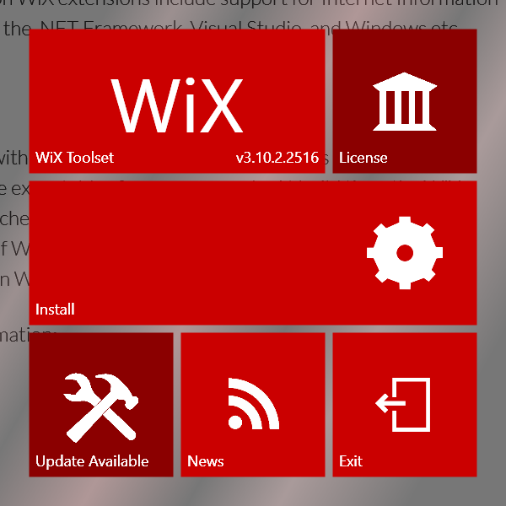
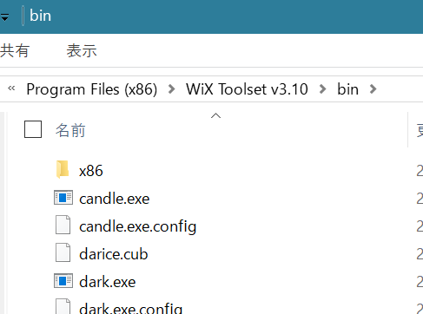
補遺
WiX Toolsetのインストール

Slide 66
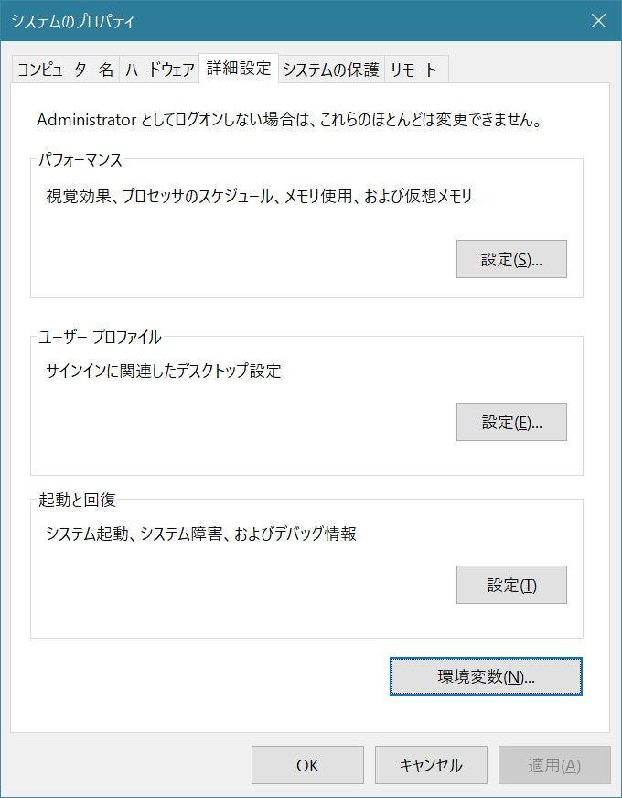
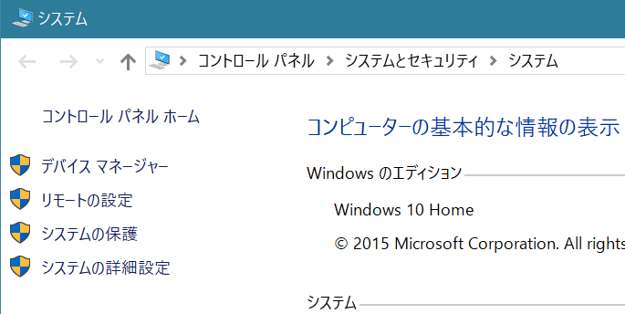
補遺
WiX Toolsetのインストール

Slide 67
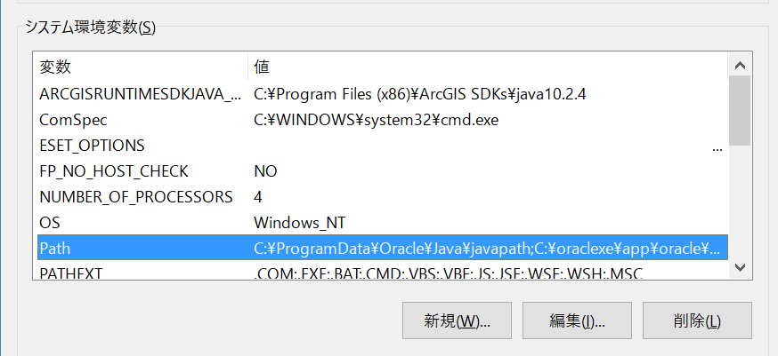
補遺
WiX Toolsetのインストール

Slide 68
補遺
WiX Toolsetのインストール

Slide 69
補遺
WiX Toolset
msiファイルからwxsを生成
インストーラー
（*.msi）
ＷｉＸソース
ファイル
(*.wxs)
dark.exe

Slide 70
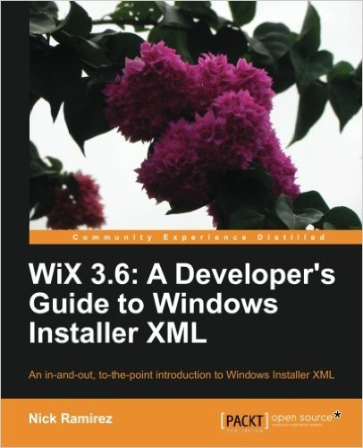
補遺
WiX Toolset参考情報
WiXチュートリアル日本語訳
http://wix-tutorial-ja.github.io/toc.html
書籍（洋書）「WiX 3.6: A Developer’s Guide to Windows Installer XML」
Windows Installer/WiX/Installshield メーリングリスト
http://www.freeml.com/msi

Slide 71
補遺
ｊavapackager
次の機能を持つJDK標準コマンド
CSSファイルをバイナリ形式に変換
JARアーカイブファイルを作成
再配布用パッケージを作成
JARファイルを署名
オプション説明
https://docs.oracle.com/javase/jp/8/docs/technotes/tools/windows/javapackager.html

Slide 72
補遺
ｊavapackager
次の機能を持つJDK標準コマンド
CSSファイルをバイナリ形式に変換
JARアーカイブファイルを作成
再配布用パッケージを作成
JARファイルを署名
スタンドアロンアプリケーション
自己完結型アプリケーション
アプリケーション
アプリケーション
JRE
JRE

Slide 73
補遺
javapackager
再配布パッケージ（MSI）作成時
バージョン番号の指定可能形式
<A>.<B>.<C>
A: 0～255
B: 0～255
C: 0～65535
http://msdn.microsoft.com/en-us/library/aa370859%28v=VS.85%29.aspx
※ MSI（WiX Toolset）では実は4つの数値の組み合わせが指定可能で、バージョン番号の比較（新旧）をチェックするときには最後（4つ目）の数値を無視する

Slide 74
補遺
第4世代Coreプロセッサ Haswell マイクロアーキテクチャ
同時8命令
（Port 0～7）
但し、Portにより実行可能な命令が異なる。
ALU(演算装置)４つ
LD/STA（メモリ読み書き）4つ
Intel 64 and IA-32 Architectures Optimization Reference Manual より

Slide 75
補遺
JavaVM 32bitか64bitか、それが問題だ
OSが32bitであれば、Java VMは32bitのみ。OSが64bitのときは、Java VMは32bitも64bitも選択可能。
32bit版の優位点
ヒープサイズが小さいとき、メモリ使用量が少なくメモリ参照が高速
JITクライアントコンパイラのみを使用可能
32bit版の欠点
プロセス合計サイズが2GB以下に制限
long型、double型で64bitレジスタを利用できず低速
書籍「Javaパフォーマンス」より

Slide 76
補遺
JITコンパイラの使用するスレッド数
32bit版は、クライアントコンパイラ（C1）とサーバーコンパイラ（C2）の選択が可能
64bit版は、階層コンパイラ（C1+C2）とサーバーコンパイラ（C2）の選択が可能（C1のみの選択は不可能）
CPU数 | C1 | C2 | C1+C2
1 | 1 | 1 | 2
2 | 1 | 1 | 2
4 | 1 | 2 | 3
8 | 1 | 2 | 3
16 | 2 | 6 | 8
-XX:CICompilerCount=N で合計スレッド数の指定可能
書籍「Javaパフォーマンス」4.5.1より

Slide 77
補遺
ＧＣの使用するスレッド数
32bit版は、デフォルトでシリアルＧＣ
64bit版は、デフォルトで並列（スループット）ＧＣ
CPU数 | シリアルＧＣ | 並列ＧＣ | 備考
1 | 1 | 1 | 8個までは、ＣＰＵごとに１つ
2 | 1 | 2
4 | 1 | 4
8 | 1 | 8
16 | 1 | 13 | 8 + $\frac{5(N −8)}{8}$
-XX:ParallelGCThreads=N で合計スレッド数の指定可能
書籍「Javaパフォーマンス」5.2.4より

Slide 78
補遺
初期ヒープサイズ
物理メモリが192MB以下のマシン
・デフォルトで物理メモリの1/2
物理メモリが192MBより大きいマシン
・32bit版（サーバーVM）は、デフォルトで16MB
64bit版は、デフォルトで20.75MB
32bit版（クライアントVM）は、デフォルトで12MB
32bit版（サーバーVM）は、デフォルトで16MB
64bit版は、デフォルトで20.75MB
-XX:MetaspaceSize=N でメタスペース初期サイズの指定可能
書籍「Javaパフォーマンス」5.2.3より

Slide 79
補遺
メタスペースの初期サイズ
32bit版（クライアントVM）は、デフォルトで12MB
32bit版（サーバーVM）は、デフォルトで16MB
64bit版は、デフォルトで20.75MB
-XX:MetaspaceSize=N でメタスペース初期サイズの指定可能
書籍「Javaパフォーマンス」5.2.3より

Slide 80
補遺
スレッドの使用するスタックサイズ
32bit版は、デフォルトで320KB
64bit版は、デフォルトで1MB
メインスレッドのスタックサイズは-Xssで指定したものとは別
-Xss=N でスレッドあたりのスタックサイズの指定可能
書籍「Javaパフォーマンス」9.4.1より

Slide 81
補遺
Windowsのメモリ項目は計測ツールにより呼び方がゆらぐ
項目 | パフォーマンスカウンタ | Process Explorer | タスクマネージャ
仮想サイズ | Virtual Bytes | Virtual Size
コミットサイズ | Private Bytes | Private Bytes | コミットサイズ
ワーキングセット | Working Set | Working Set | ワーキングセット（メモリ）
プライベートワーキングセット | Working Set - Private | WS Private | メモリ

